Slide 1
GO在BFE的应用
OP BFE 魏为
2014/12

Slide 2
BFE
百度统一前端(BAIDU FRONT END)
统一的七层流量接入平台
日请求量 > 1000亿
在线流量覆盖 > 60%
已接入产品线：www，wise，ecom，lbs…
接入转发、防攻击、流量调度、数据分析
BGW
BFE
RS
Notes:
接入转发、根据http header做分流
提供https卸载
防攻击： 防Ddos和防应用层攻击(漏洞攻击)
数据分析：多维度的流量数据、业务健康状况

Slide 3
Why GO？
为什么重写BFE：
维护难
bfe(2013)<-utr(2008)<-transmit
多个团队接手，快速迭代
代码庞大，功能多
新需求支持困难
功能模块服务化(cache、waf、dict)
核心(async io)+功能模块(同步处理)
难以在功能模块支持rpc
Notes:
1、Bfe前身是utr，是08年开发上线的程序，经过了这么多年的更新，代码本身已经比较难以维护；
2、历史悠久，多个团队交接 重复代码多，
Goroutine 和 channel 使得编写高并发的服务端软件变得相当容易，很多情况下不需要了解mutex、condition variable…。单个 Go 应用也能有效的利用多个 CPU 核，并行执行的性能好。 所以在这一点上，最适用go的地方就是写网络程序；
从工程的角度讲，Go 的设计是非常优秀的：规范足够简单灵活，有其他语言基础的程序员都能迅速上手。更重要的是 Go 自带完善的工具链，大大提高了团队协作的一致性。比如 gofmt 自动排版 Go 代码，很大程度上杜绝了不同人写的代码排版风格不一致的问题。把编辑器配置成在编辑存档的时候自动运行 gofmt，这样在编写代码的时候可以随意摆放位置，存档的时候自动变成正确排版的代码。此外还有 gofix, govet 等非常有用的工具。

Slide 4
Why GO？
选型：Nginx vs Go
并发模型：event-driven vs goroutine
编程模型：异步callback vs 同步
Go会在block前进行调度
Event-driven without callback
Notes:
Goroutine 和 channel 使得编写高并发的服务端软件变得相当容易，很多情况下不需要了解mutex、condition variable…。单个 Go 应用也能有效的利用多个 CPU 核，并行执行的性能好。 所以在这一点上，最适用go的地方就是写网络程序；
从工程的角度讲，Go 的设计是非常优秀的：规范足够简单灵活，有其他语言基础的程序员都能迅速上手。更重要的是 Go 自带完善的工具链，大大提高了团队协作的一致性。比如 gofmt 自动排版 Go 代码，很大程度上杜绝了不同人写的代码排版风格不一致的问题。把编辑器配置成在编辑存档的时候自动运行 gofmt，这样在编写代码的时候可以随意摆放位置，存档的时候自动变成正确排版的代码。此外还有 gofix, govet 等非常有用的工具。

Slide 5
Why GO？
选型：Nginx v.s. Go
学习成本：Go
开发效率/迁移成本：Go
协议一致性：Nginx
开源社区的支持：Nginx
性能：Nginx
Notes:
Nginx缺少 文档和注释
开发效率上，除了编程模型的影响外，本身Go是带GC的语言，以及语言特性，可以少些很多代码
Nginx对

Slide 6
项目回顾
2014年4月启动
2014.11小流量
2015.1全流量上线
投入RD资源30人月
代码4.1万行
单测覆盖率71%
CR 千行评论数10+
Notes:
Goroutine 和 channel 使得编写高并发的服务端软件变得相当容易，很多情况下不需要了解mutex、condition variable…。单个 Go 应用也能有效的利用多个 CPU 核，并行执行的性能好。 所以在这一点上，最适用go的地方就是写网络程序；
从工程的角度讲，Go 的设计是非常优秀的：规范足够简单灵活，有其他语言基础的程序员都能迅速上手。更重要的是 Go 自带完善的工具链，大大提高了团队协作的一致性。比如 gofmt 自动排版 Go 代码，很大程度上杜绝了不同人写的代码排版风格不一致的问题。把编辑器配置成在编辑存档的时候自动运行 gofmt，这样在编写代码的时候可以随意摆放位置，存档的时候自动变成正确排版的代码。此外还有 gofix, govet 等非常有用的工具。

Slide 7
项目重点问题
GC优化
协议栈
分布式架构

Slide 8
GC问题
mark/sweep算法，会stop-the-world
目前GC做的不够好
1w并发连接下每次GC pause时间50ms+
(*)1.5版本(2015/7)，gc大幅提升
保证每50ms，最多只有10ms的pause

Slide 9
GC优化思路
思路 | 方法 | 适用场景
不使用Go的内存管理 | 1、cgo 2、把这部分内存用其他语言服务化 | 对内存的访问可以封装的比较好
降低GC时间 | 降低活动对象数 1、对象合并 2、对象复用 3、水平划分 | 通用
降低GC对业务的影响 | 轮转GC，GC时不处理业务 | Stateless 短连接 长连接上请求少
Notes:
优化思路有哪些，每一种思路的使用场景
Gc时间与活动对象数、以及指针数量成正比

Slide 10
GC优化 – 轮转GC
新思路
关闭GC，多进程轮流工作
服务态
接收新的连接
等待态
不接收新连接
服务长连接
垃圾回收状态
打开GC，回收内存
结束前，关闭GC
Notes:
为什么BFE要使用这种思路；
1、因为BFE本身是直接对外接收连接，连接数是不可控的；
2、BFE对外的sla是引入延迟小于10ms
先看下面的图，展示了多个进程轮流工作，其他进程等待，此时可以GC
右侧是单个进程的状态机
介绍每个状态的作用
时间驱动，是一个重要的设计点
时间驱动简化了系统迁移的条件，而且，可以将系统的状态变成确定的状态
资源驱动，更复杂，而且，不确定性更大。后续的计算来看，固定的时间，可以为我们对资源消耗做出很好的估算。

Slide 11
协议一致性
问题：
Go的http实现是否完善，符合rfc标准
没有大规模的应用go做http代理的先例
是否存在符合标准但与已有行为不兼容
缺少回归case
Notes:
先看下面的图，展示了多个进程轮流工作，其他进程等待，此时可以GC
右侧是单个进程的状态机
介绍每个状态的作用
时间驱动，是一个重要的设计点
时间驱动简化了系统迁移的条件，而且，可以将系统的状态变成确定的状态
资源驱动，更复杂，而且，不确定性更大。后续的计算来看，固定的时间，可以为我们对资源消耗做出很好的估算。

Slide 12
协议一致性
类Macaroon
Tcpcopy线上引流
tcpcopy
Mock client
BFE
GO-BFE
BFE
Mock server
RealServer
Notes:
先看下面的图，展示了多个进程轮流工作，其他进程等待，此时可以GC
右侧是单个进程的状态机
介绍每个状态的作用
时间驱动，是一个重要的设计点
时间驱动简化了系统迁移的条件，而且，可以将系统的状态变成确定的状态
资源驱动，更复杂，而且，不确定性更大。后续的计算来看，固定的时间，可以为我们对资源消耗做出很好的估算。

Slide 13
协议一致性
CLIENTIP
Clientip
Baike url encode case
http://baike.baidu.com/item/JELIM+PLASTIC+SURGERY+%26+AESTHETIC
http://baike.baidu.com/item/JELIM+PLASTIC+SURGERY+&+AESTHETIC
Notes:
先看下面的图，展示了多个进程轮流工作，其他进程等待，此时可以GC
右侧是单个进程的状态机
介绍每个状态的作用
时间驱动，是一个重要的设计点
时间驱动简化了系统迁移的条件，而且，可以将系统的状态变成确定的状态
资源驱动，更复杂，而且，不确定性更大。后续的计算来看，固定的时间，可以为我们对资源消耗做出很好的估算。

Slide 14
一些其他经验
单测
Pprof
Web_monitor
Notes:
更重要的是 Go 自带完善的工具链，大大提高了团队协作的一致性。比如 gofmt 自动排版 Go 代码，很大程度上杜绝了不同人写的代码排版风格不一致的问题。把编辑器配置成在编辑存档的时候自动运行 gofmt，这样在编写代码的时候可以随意摆放位置，存档的时候自动变成正确排版的代码。此外还有 gofix, govet 等非常有用的工具。

Slide 15
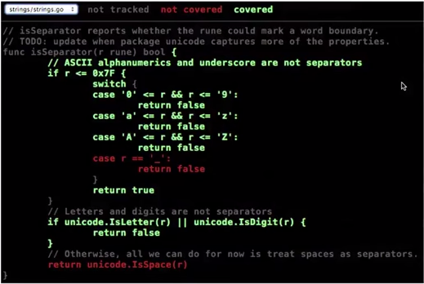
Go test
Builtin unittest框架
Quick/slow
Ut/benchmack
Html coverage
Notes:
Builtin first-class， easy to use

Slide 16
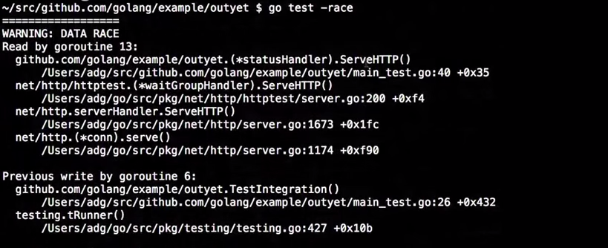
Go test
concurrency下的unittest
Race condition

Slide 17
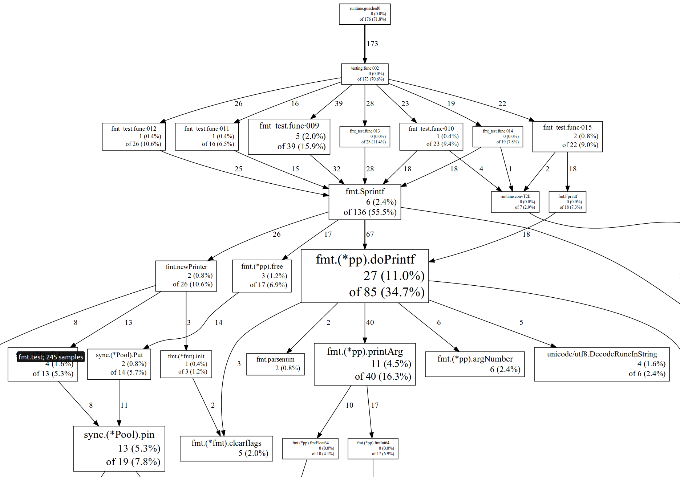
调优(pprof)
全面
Cpu/Memory
Blocking
Goroutine
gc
易用
一行代码import “net/http/pprof”
不需要编译不同版本
可读
Call graph
定位到代码行
Notes:
对于复杂程序来说，出现性能问题时，要确认哪里出了问题，哪里瓶颈;
传统C/C++调试的问题，1、添加起来复杂，2、输出的数据可读性比较弱，即使加了pprof也需要花时间去定位

Slide 18
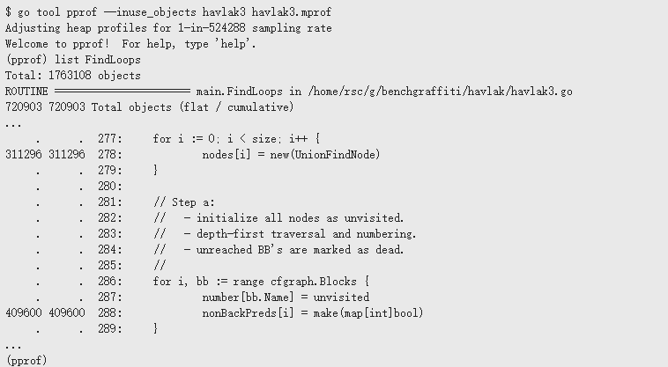
调优(pprof)
Notes:
正因为pprof工具的易用，才会

Slide 19
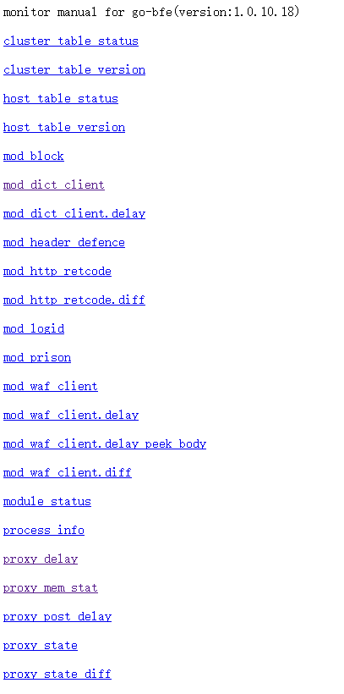
WebMonitor
符合监控标准格式
Qps、响应时间、err数、队列长度…
Total、diff、分布漏桶
2000+项

Slide 20
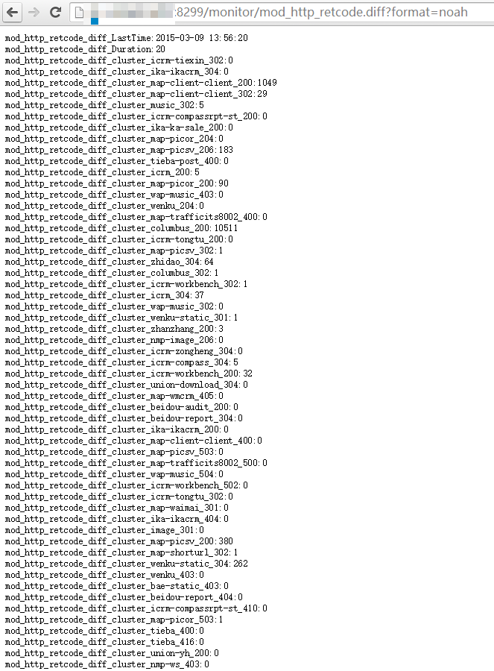
WebMonitor
符合监控标准格式
Qps、响应时间、err数、队列长度…
Total、diff、分布漏桶
2000+项

Slide 21
公共代码库
remote
基于rpc修改，多连接，自动重连
修复异步rpc Go()可能写阻塞的问题
gogoprotobuf > goprotobuf
web_monitor
与程序通过http输出状态
noah监控无缝结合
多种counter
日志库
自动切割
内容可配
远程日志
Notes:
可共享的代码

Slide 22
总结
Go可以用于高并发、低延迟的程序开发
GO-BFE目前可能是全世界最大规模的golang集群

Slide 23
Q & A

Slide 24
BFE的核心功能
安全与防攻击
-黑名单封禁
-WAF：应用层防攻击
-BDS：DDOS攻击
全局流量调度
-GTC：外网调度
-GSLB：内网调度
-优化资源 加快止损
数据分析
-dtrace：服务质量
-flow：业务健康
BFE
接入与转发
-http/https
-header分流
-访问速度优化

Slide 25
性能
对比BFE使用Golang重构前后版本：
极限qps ~70%
响应时间各分位一致
BFE上的proxy_delay平均低于1ms
只算bfe引入的延迟
Notes:
这一页需要详细的图表

Slide 26
使用go的注意点
IDE不完善
Vim类go插件功能强大且完善
图形界面开发工具与c/c++相比差距比较大
Gdb支持不完善
调试起来经常跟丢
没有meta programming
缺少c++的template能力
例如：实现通用container
目前碰到的唯一的严重问题：
Go GC

Slide 27
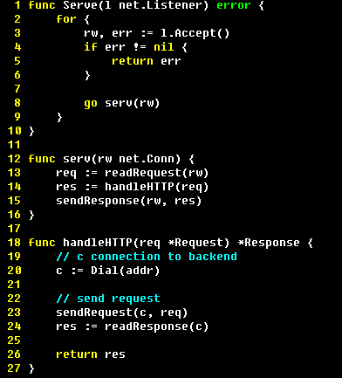
Go cocurrency
同步编程模型
Event-driven的效率
更容易写出可维护的代码
用go写高性能proxy
Notes:
开发上影响最大的，是并发模型
没有涉及如何做goroutine间的同步
Event – thread – goroutine

Slide 28
GC优化 – 轮转GC
BFE使用的解决方案
Notes:
为了控制不GC阶段的内存消耗，还是要使用第二种技术，复用对象

Slide 29
BFE
7层反向代理
高并发
低延迟
IO密集型
多模块交互
完备的协议支持
BGW
waf
GO-BFE
…
bds
RS
Notes:
不考虑bgw的话，用户是直接跟BFE建立连接，在

Slide 30
分布式架构
BFE拆分：
核心程序最小化
功能模块服务化(单一功能)
远程调用
BFE
cache
dict
waf
BFE
cache
dict
waf
Notes:
BFE更加稳定，启停更快， 独立变更
节省资源
各自按照实际资源情况部署

